Slide 1
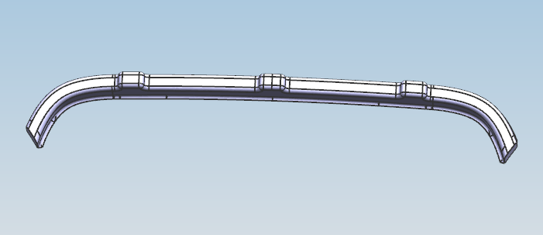
330101301300 主驾靠背
镶块380*60*45 ，CNC先做模型，再铸造铝件，CNC加工。

Slide 2
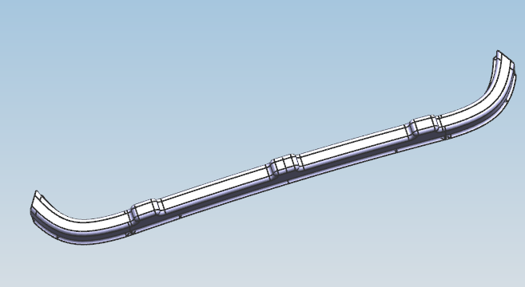
330102300800 副驾大背
镶块380*60*45 ，CNC先做模型，再铸造铝件，CNC加工。

